Slide 1

Notes:
Титул розділу. Партнерська програма Mycond: ми продаємо разом з вами. Акція діє до 01.03.2027.

Slide 2
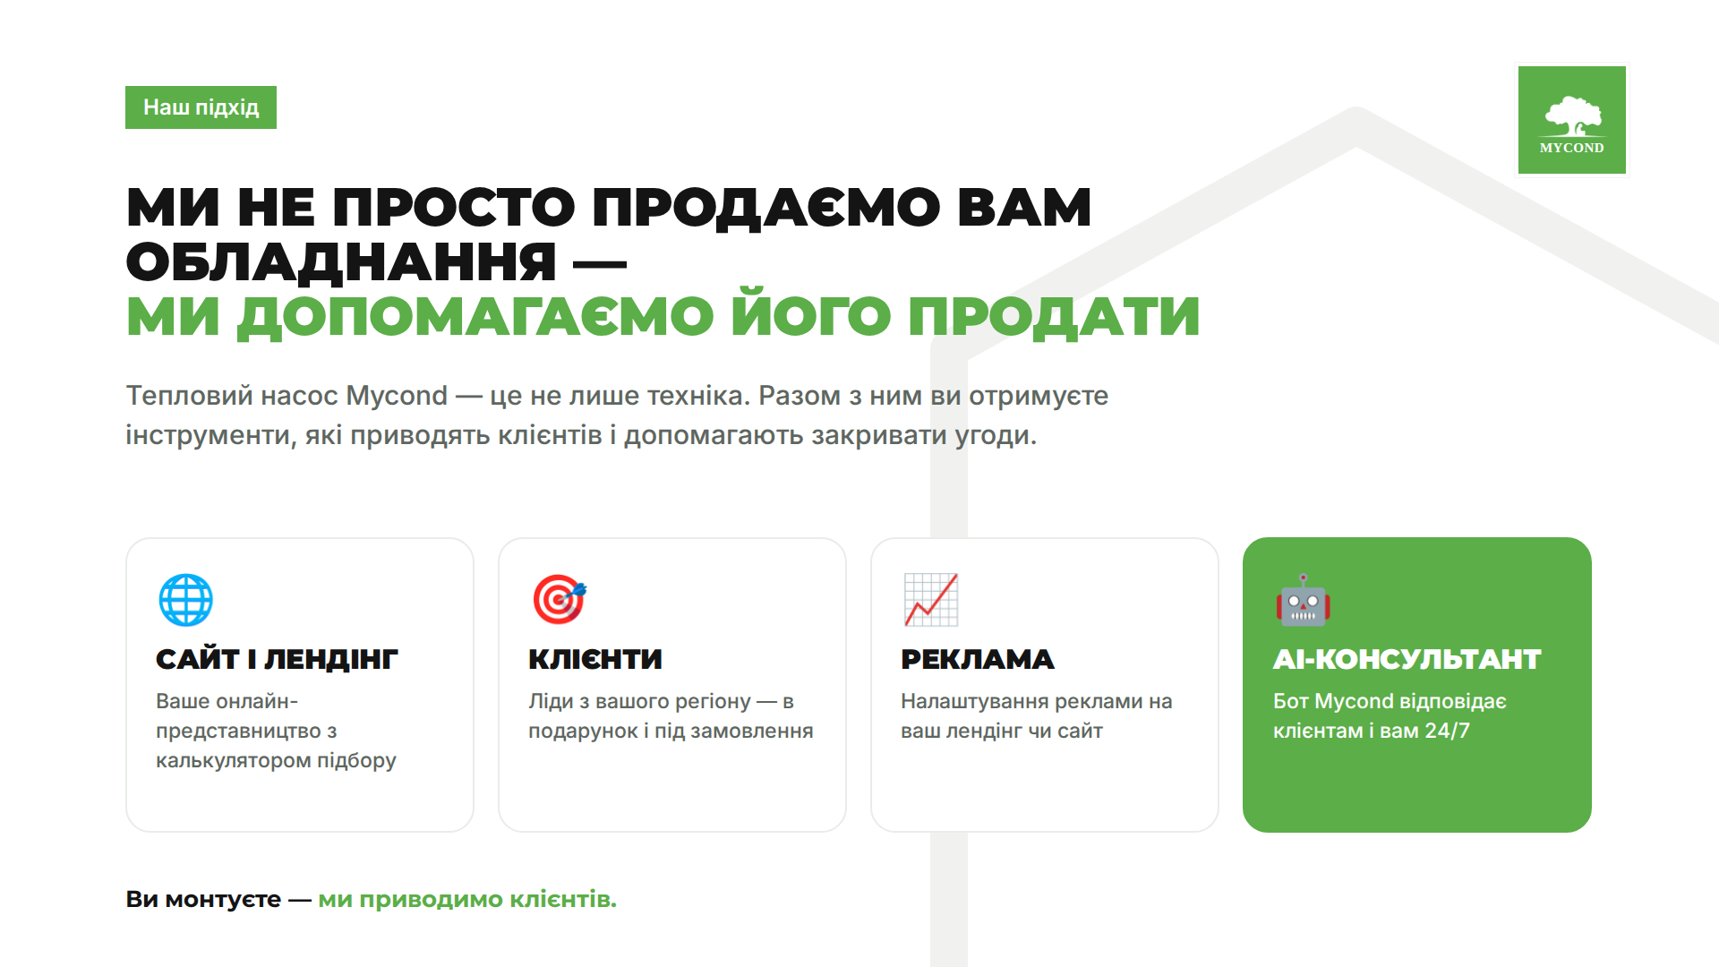
Notes:
Наш підхід: ми не просто продаємо обладнання — допомагаємо його продати. Сайт і лендінг, клієнти (ліди), реклама, AI-консультант.

Slide 3
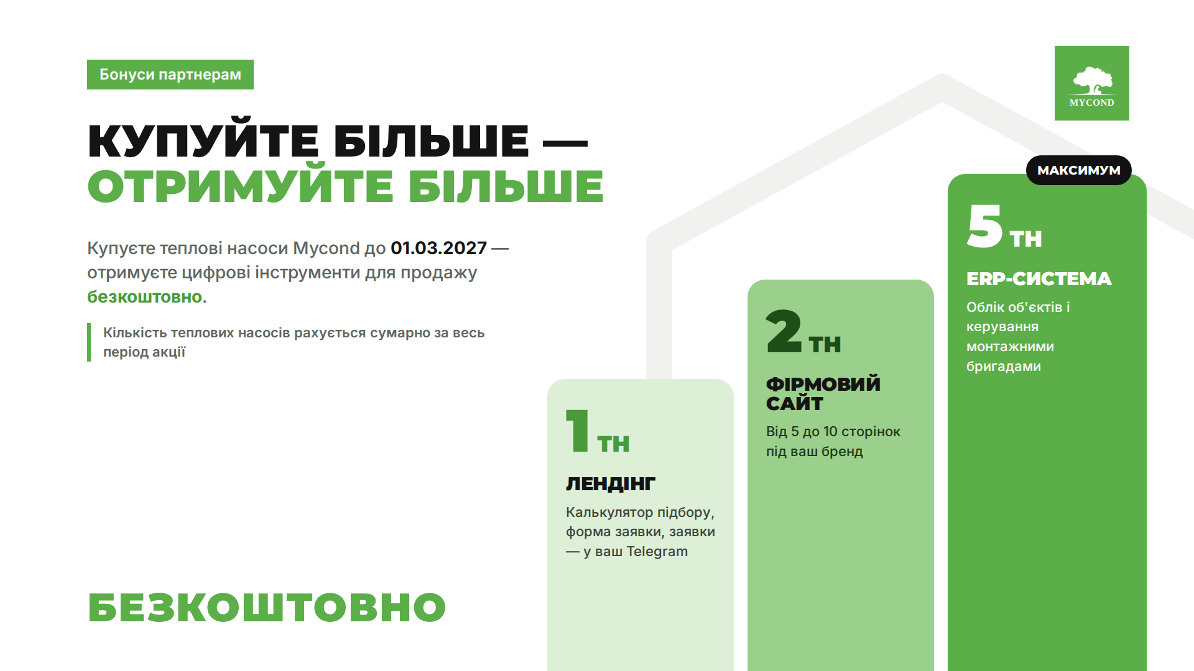
Notes:
Сходинки бонусів до 01.03.2027 (кількість ТН рахується сумарно): 1 ТН — лендінг з калькулятором і заявками в Telegram; 2 ТН — фірмовий сайт 5–10 сторінок; 5 ТН — ERP-система для об'єктів і монтажних бригад. Безкоштовно.

Slide 4
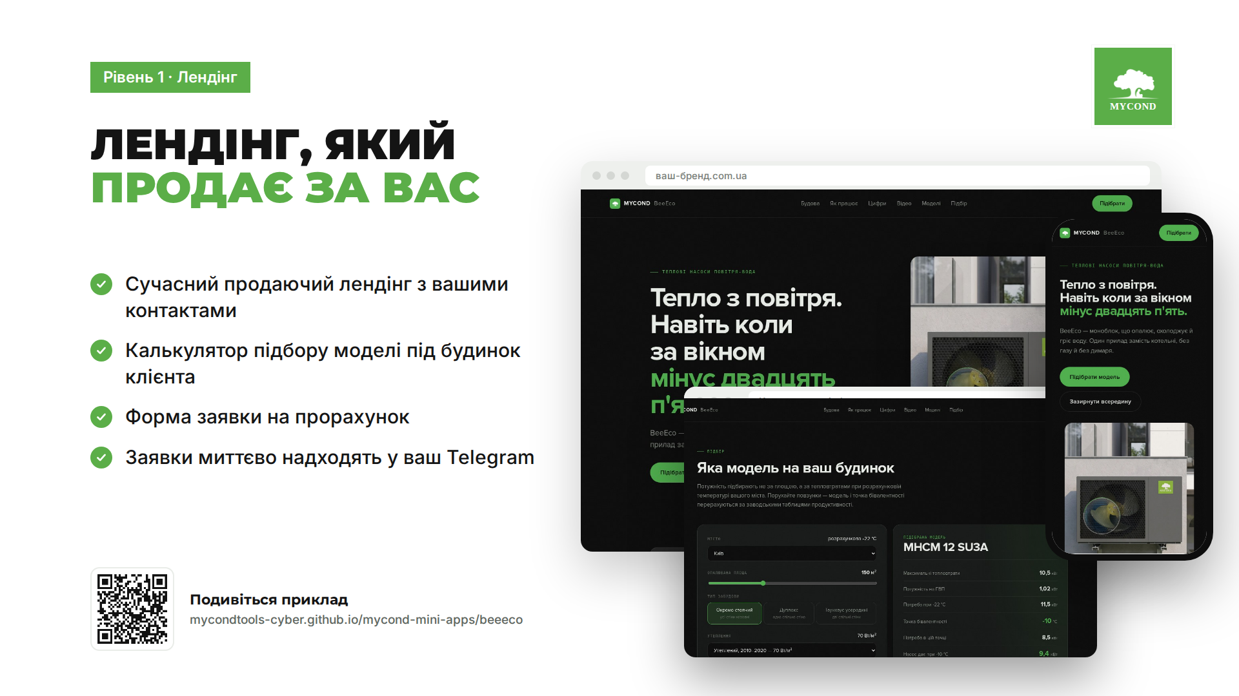
Notes:
Рівень 1 — лендінг. Приклад: mycondtools-cyber.github.io/mycond-mini-apps/beeeco. Калькулятор підбору, форма заявки, заявки миттєво в Telegram.

Slide 5
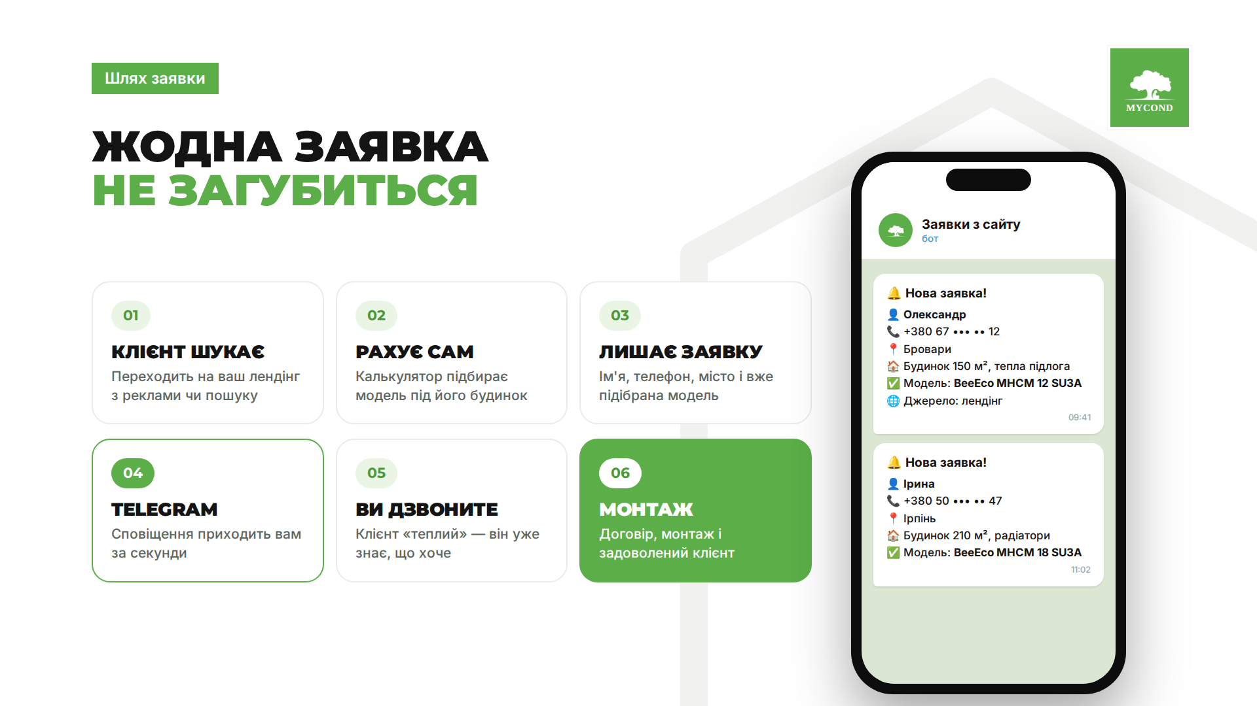
Notes:
Шлях заявки: клієнт знаходить лендінг → рахує в калькуляторі → лишає заявку → сповіщення у ваш Telegram → ви дзвоните теплому клієнту → монтаж.

Slide 6
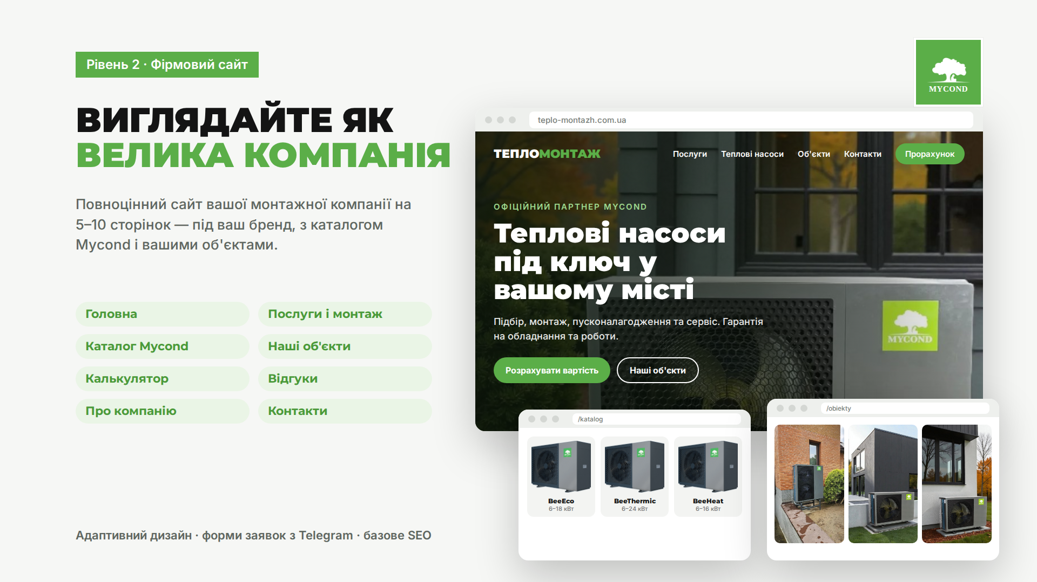
Notes:
Рівень 2 — фірмовий сайт на 5–10 сторінок під бренд монтажника: головна, послуги, каталог Mycond, об'єкти, калькулятор, відгуки, про компанію, контакти.

Slide 7
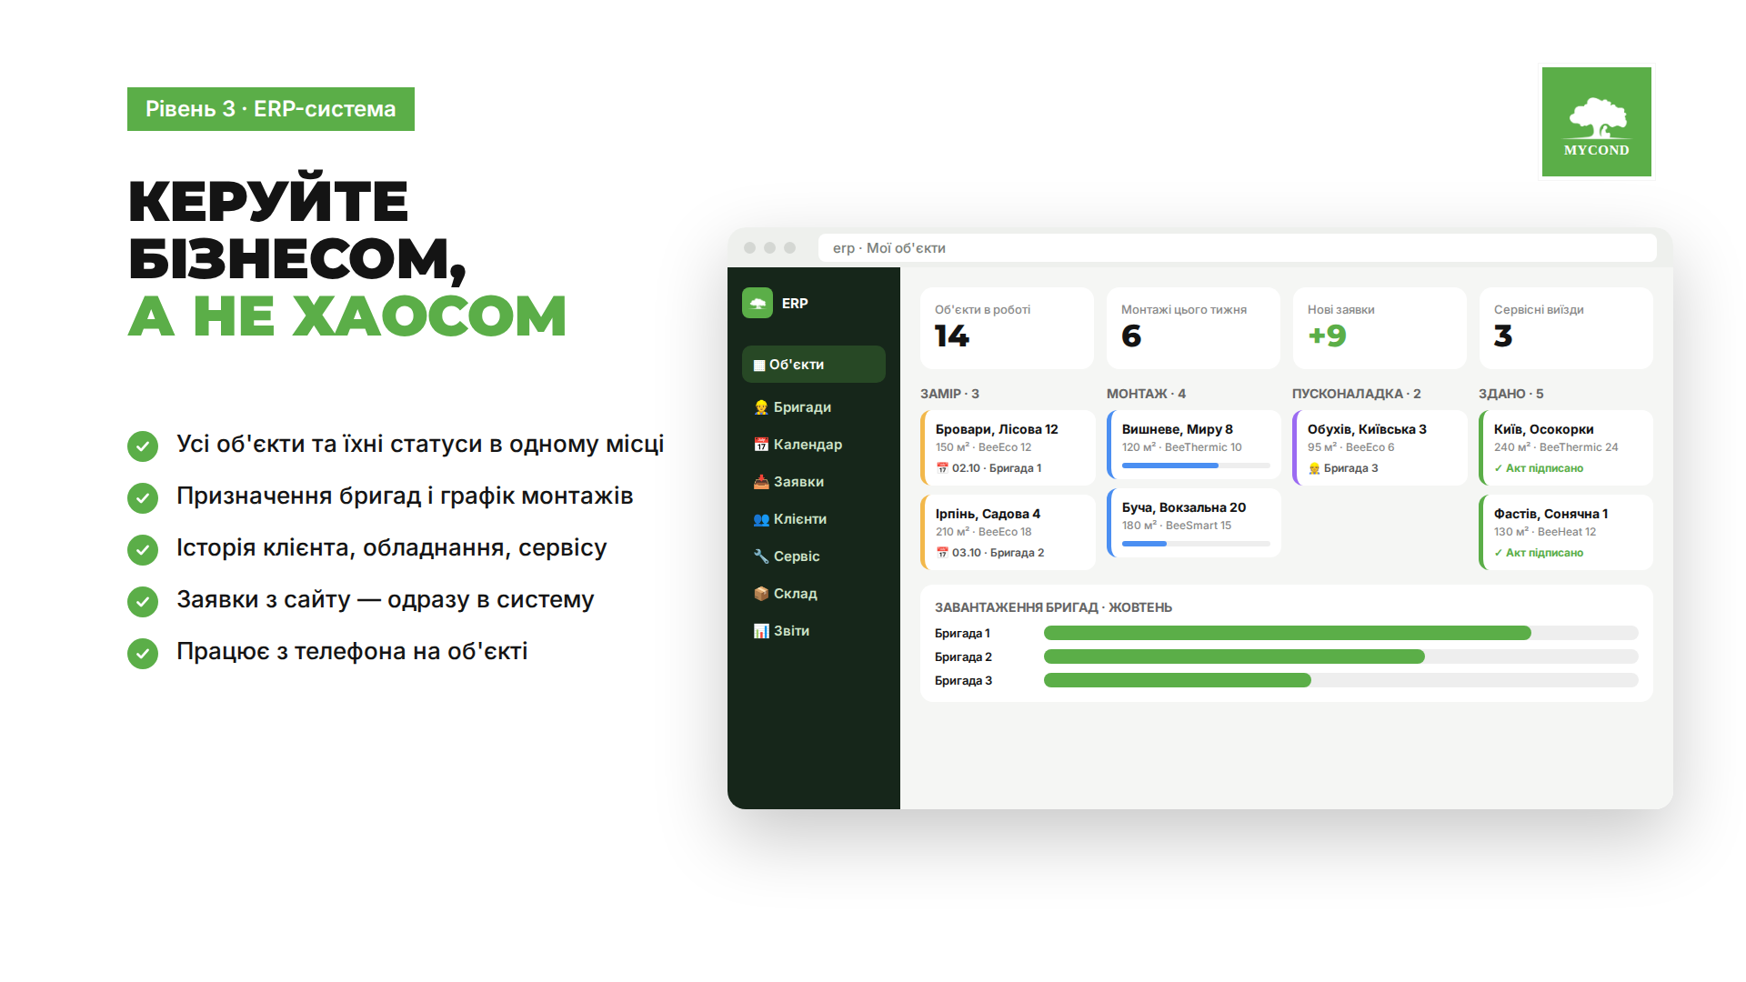
Notes:
Рівень 3 — ERP-система: об'єкти та статуси, бригади і графік монтажів, історія клієнта і сервісу, заявки з сайту одразу в систему. Інтерфейс на слайді — ілюстрація.

Slide 8

Notes:
Розділ: клієнти для вашого бізнесу — ліди, реклама та заявки у вашому регіоні.

Slide 9
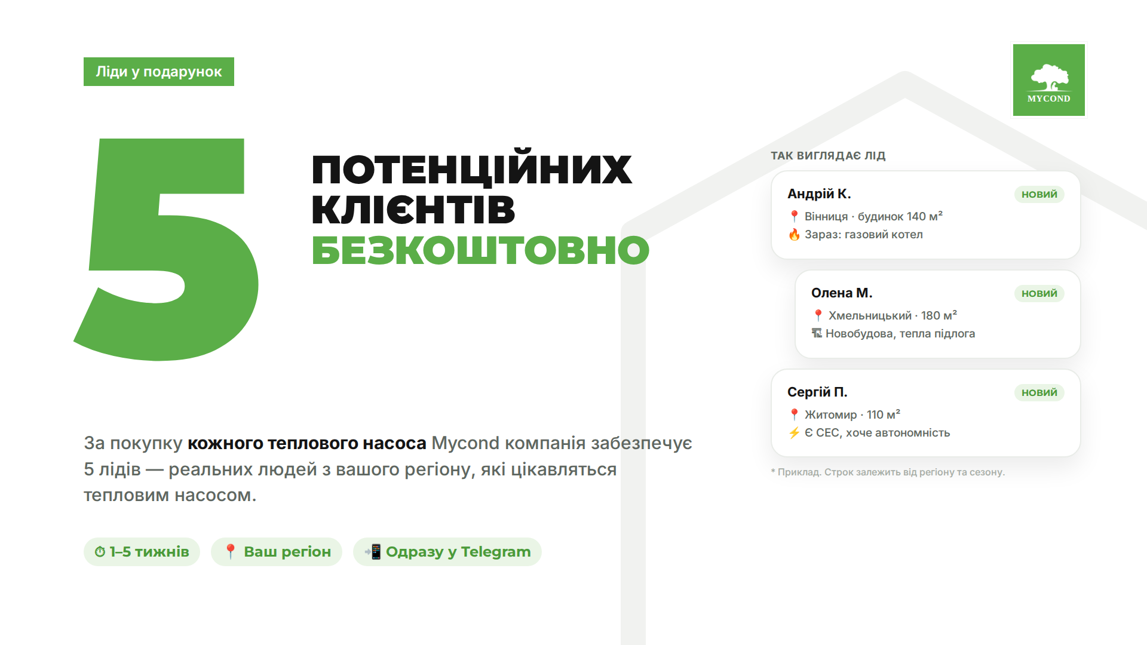
Notes:
5 лідів безкоштовно за покупку кожного теплового насоса. Строк — від 1 до 5 тижнів залежно від регіону та сезону. Картки лідів — приклад.

Slide 10
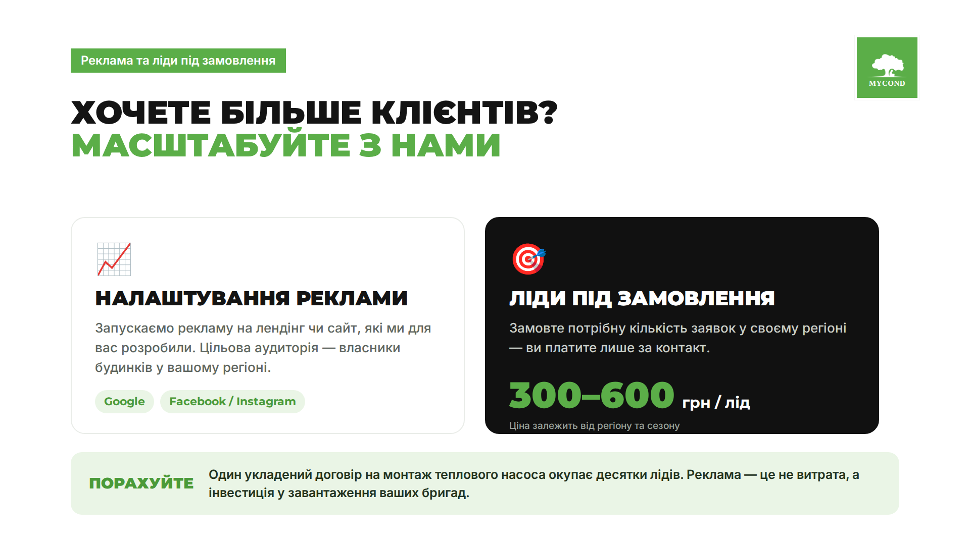
Notes:
Додатково: налаштування реклами на розроблений лендінг/сайт, або ліди під замовлення орієнтовно 300–600 грн за лід (залежить від регіону та сезону).

Slide 11
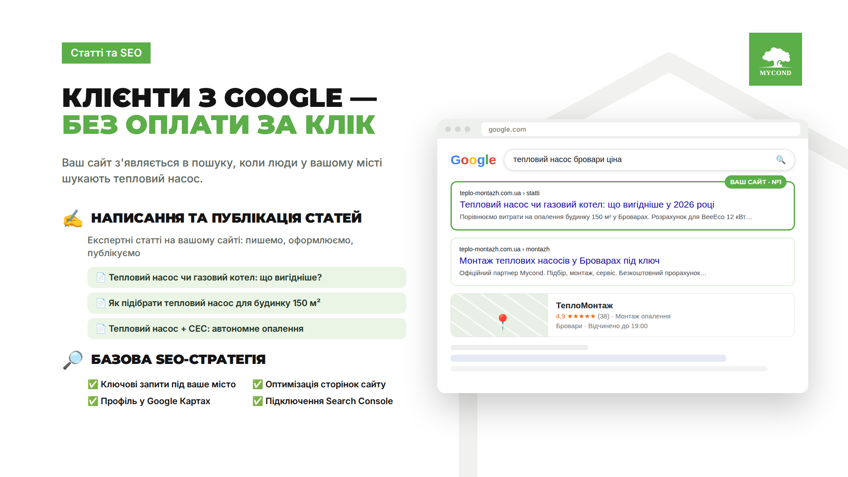
Notes:
Статті та SEO: пишемо і публікуємо експертні статті на сайт партнера; базова SEO-стратегія — ключові запити під місто, оптимізація сторінок, профіль у Google Картах, Search Console. Мета — клієнти з Google без оплати за клік. Пошукова видача на слайді — ілюстрація.

Slide 12
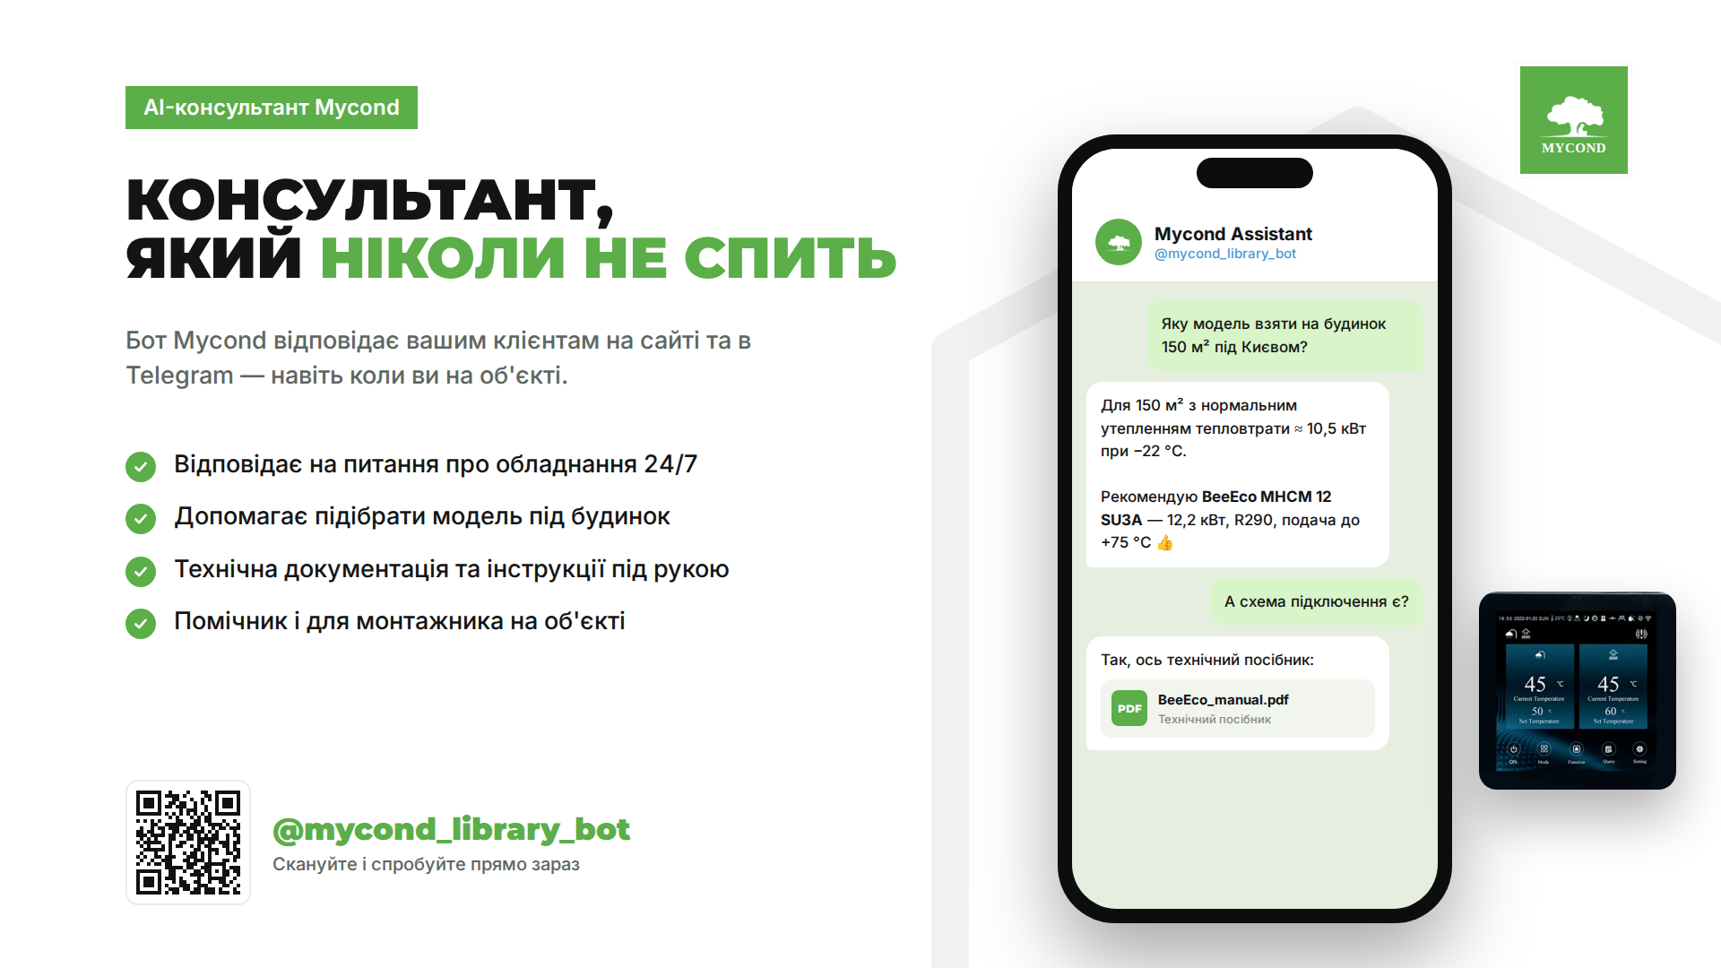
Notes:
AI-консультант Mycond @mycond_library_bot: відповідає клієнтам 24/7 на сайті та в Telegram, допомагає з підбором, дає документацію, допомагає монтажнику.

Slide 13
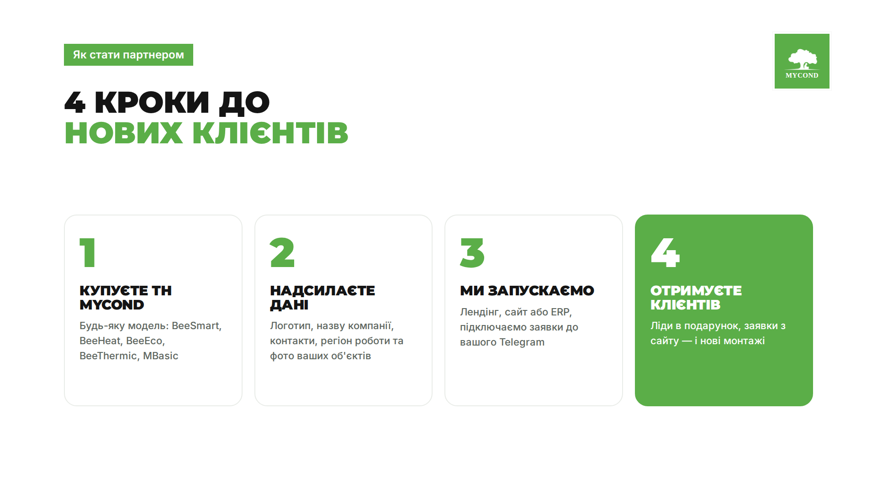
Notes:
Як стати партнером: 1) купуєте ТН Mycond; 2) надсилаєте логотип, контакти, регіон, фото об'єктів; 3) ми запускаємо лендінг/сайт/ERP; 4) отримуєте клієнтів.

Slide 14

Notes:
Фінал: ви монтуєте — ми приводимо клієнтів. Акція діє до 01.03.2027. QR: приклад лендінгу, AI-бот, mycond.ua.

